Slide 1
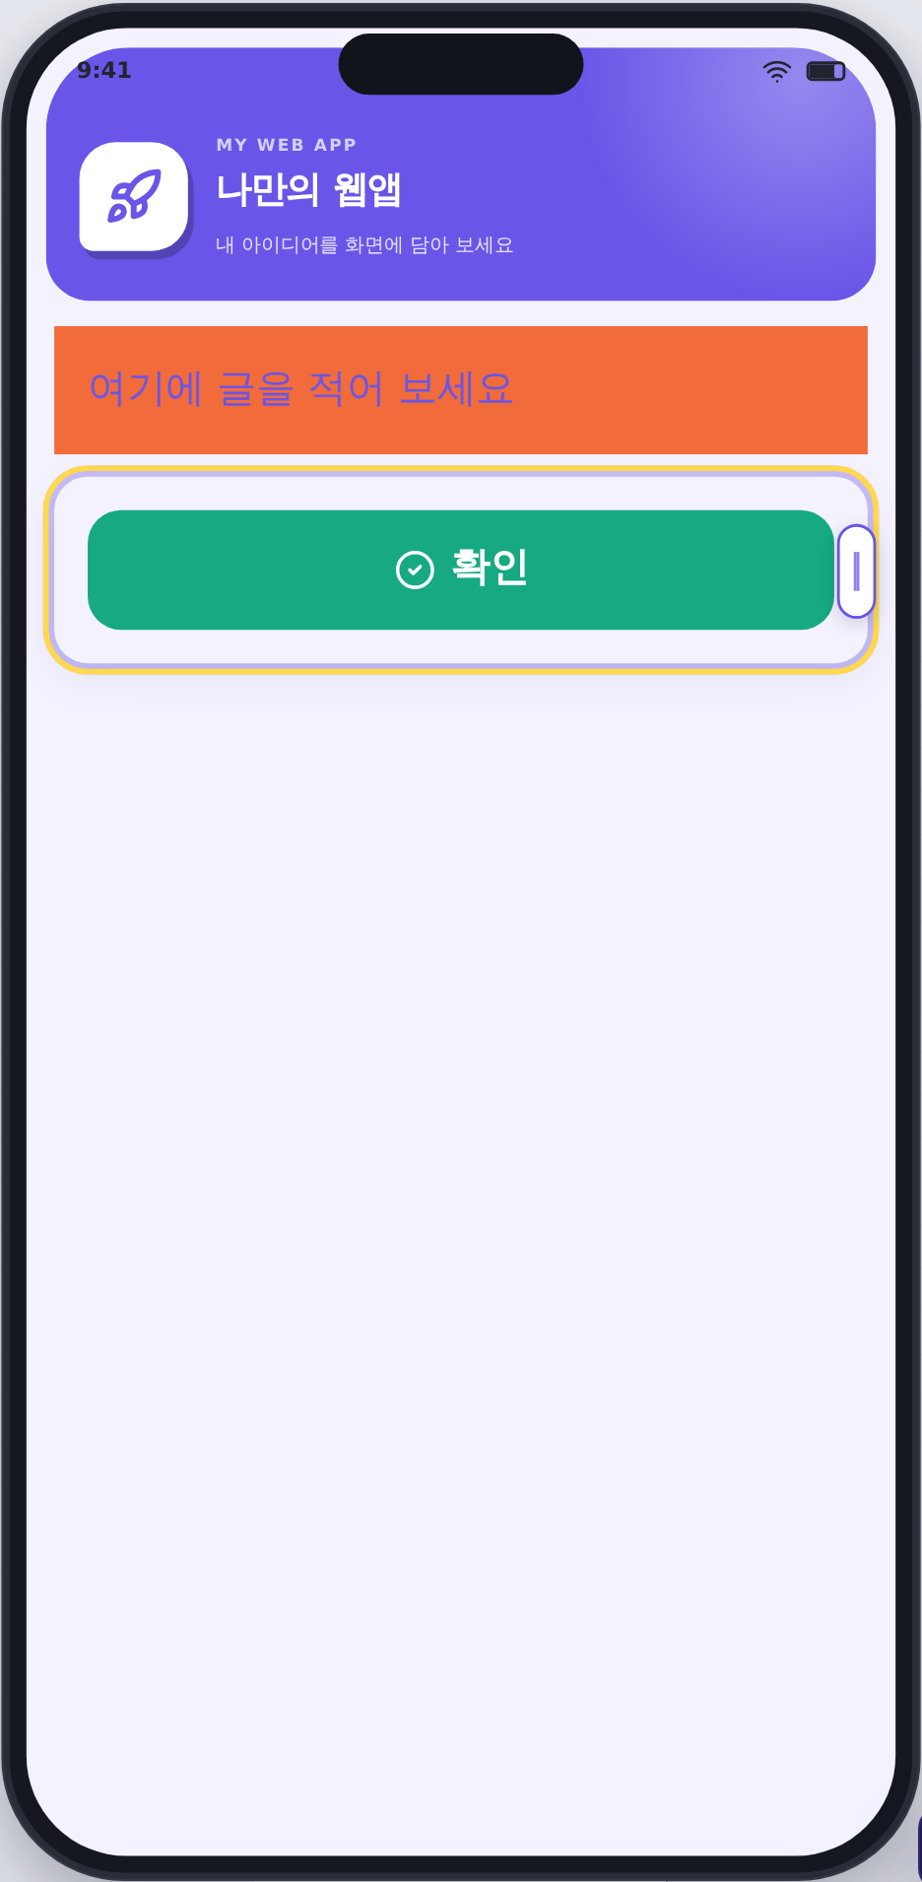
새 기능 · 15분
새로 생긴 기능
둘러보기
지난 수업 뒤에 더해진 것들이에요.
필요한 것만 골라 쓰셔도 됩니다.

Slide 2
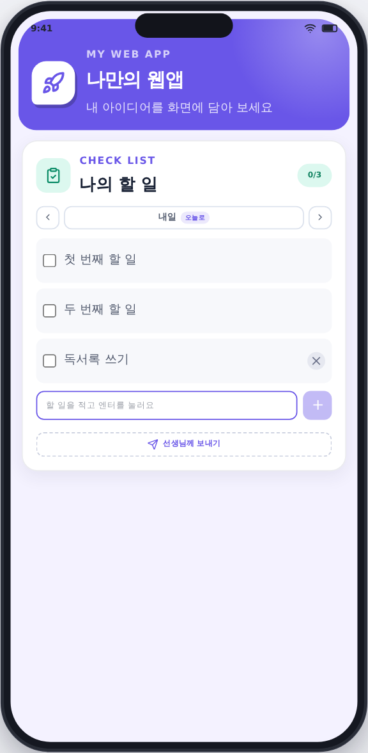
무엇이 달라졌나요
크게 세 가지가 달라졌어요.
1
꾸민 대로 화면에 나와요
색·글꼴·크기를 고르면 그대로 보여요
2
부품을 옮기기 쉬워졌어요
담기·옮기기 버튼과 화면 여러 개
3
블록이 많아졌어요
소리·되풀이·아무 수·글자 다루기

Slide 3
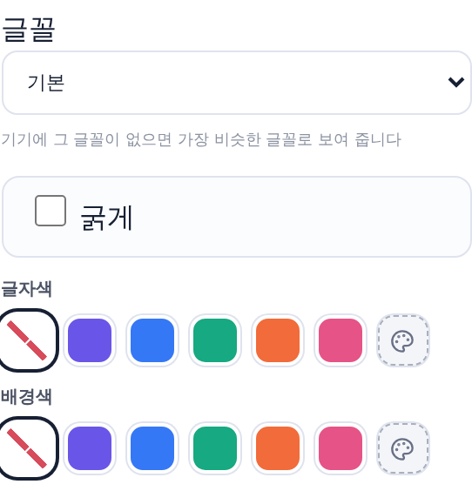
1
고른 색과 글꼴이 그대로 보여요
부품을 누르고 왼쪽 ‘꾸미기’를 열면 있어요.
글꼴 네 가지가 생겼어요
또렷한 고딕 · 차분한 명조 · 손글씨 · 타자기 중에서 골라요.
전에는 고른 색이 화면에 나오지 않을 때가 있었는데, 이제 그대로 나옵니다.

Slide 4
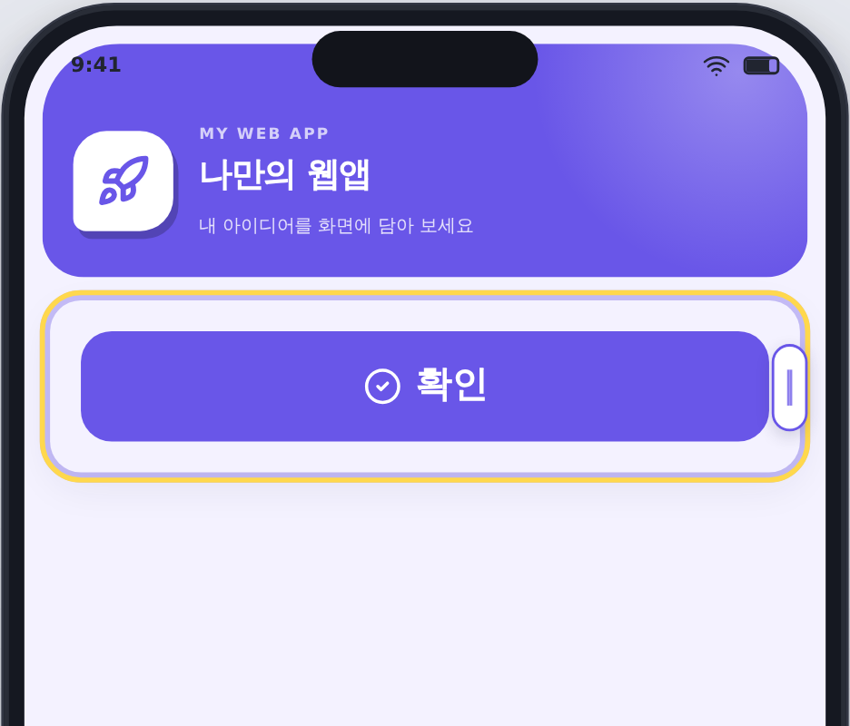
2
부품 크기를 손잡이로 바꿔요
부품을 고르면 오른쪽 끝에 손잡이가 생겨요.
끌면 너비가 바뀌어요
꽉 채우기 → 3분의 2 → 절반 → 내용만큼 순서로 바뀝니다.
손가락으로도 끌 수 있어요. 태블릿에서도 됩니다.

Slide 5
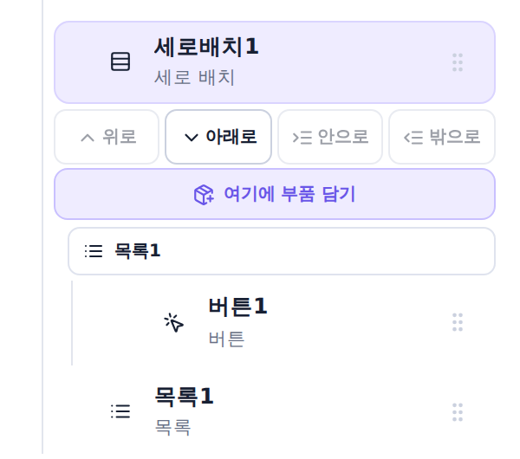
3
멀리 있는 부품도 세로 배치에 담아요
‘내가 놓은 부품’에서 세로 배치를 고르면 나와요.
‘여기에 부품 담기’를 눌러요
바로 옆에 없는 부품도 목록에서 골라 넣을 수 있어요.
위로·아래로·안으로·밖으로 버튼으로도 자리를 옮깁니다.

Slide 6
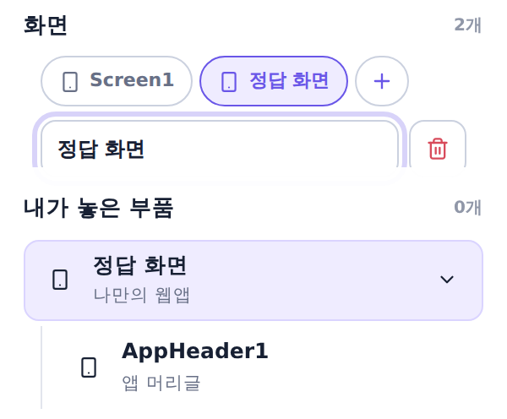
4
화면을 여러 개 만들어요
부품 목록 위의 ‘+’를 누르면 화면이 늘어나요.
문제 화면, 정답 화면
화면마다 다른 부품을 놓을 수 있어요.
블록의 ‘화면 넘기기’로 이 화면에서 저 화면으로 넘어갑니다.

Slide 7
5
블록으로 할 수 있는 일
‘언제’를 고르면 그 아래에 ‘무엇을 할지’를 붙여요.
무엇을 할지 (동작)
무엇을 넣을지 (값)
부품 바꾸기 · 말풍선 보여 주기
소리 내기 (딩동·짝짝·삑·북)
목록에 더하기 · 목록 비우기
변수 정하기 · 화면 넘기기
만약 ~라면 · 반복하기
글자 · 숫자 · 참·거짓 · 부품 값
아무 수 · 오늘·지금
계산 · 비교 · 그리고·또는
이어 붙이기 · 목록의 몇 번째
글자 수 · 오려 내기 · 다듬기
‘더 보기 (변수·조건·반복)’를 켜면 어려운 블록까지 모두 나옵니다.

Slide 8
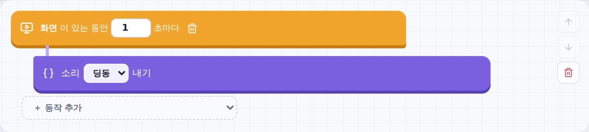
6
몇 초마다 되풀이하고, 소리를 내요
‘몇 초마다 되풀이’는 화면이 켜져 있는 동안 계속 돌아요.
타이머와 소리
초를 적고 그 아래에 할 일을 붙여요. 소리는 딩동·짝짝·삑·북 네 가지입니다.
화면을 벗어나면 저절로 멈춥니다.

Slide 9
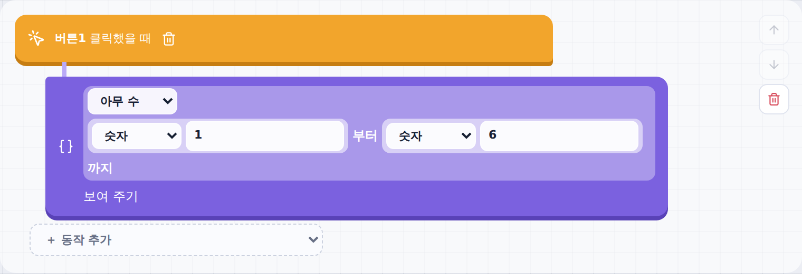
7
아무 수를 뽑아요
1부터 6까지처럼 범위를 정하면 그 안에서 아무 수나 나와요.
주사위·뽑기·랜덤 질문
누를 때마다 다른 수가 나오니, 게임이나 오늘의 질문에 쓰기 좋아요.
‘오늘·지금’ 블록으로 날짜·요일·시각도 꺼내 쓸 수 있습니다.

Slide 10
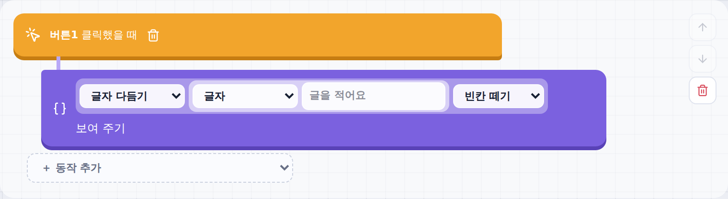
8
글자를 다듬어 견주어요
‘글자 다듬기’로 빈칸을 떼거나 대·소문자를 맞춰요.
정답 채점에 써요
‘사과 ’와 ‘사과’를 같게 볼 수 있어요. 포함·시작·끝으로도 견줍니다.
‘글자 오려 내기’와 ‘글자 수’도 함께 생겼습니다.

Slide 11
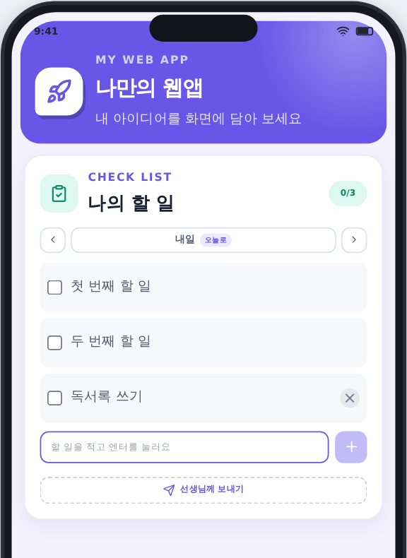
9
날마다 새로 시작하는 할 일
‘활동 체크’ 부품은 이제 날짜마다 따로 기억해요.
날짜를 넘겨요
오늘 것을 체크하고, 내일 할 일을 학생이 직접 적어요.
미리 적어 배포한 항목은 날마다 그대로 다시 나옵니다.

Slide 12
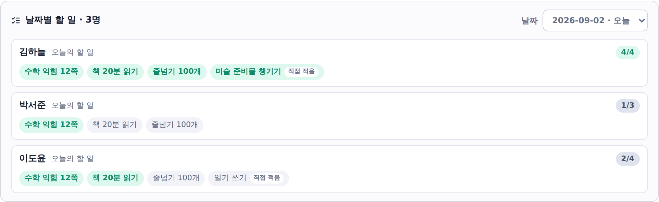
10
선생님 화면에서 날짜별로 봐요
설정 → 교사용 설정 → 학생 제출 현황에서 볼 수 있어요.
누가 무엇을 했는지
날짜를 고르면 그날 반 아이들이 무엇을 했는지 한눈에 보입니다.
학생이 ‘선생님께 보내기’를 눌러야 모입니다.

Slide 13
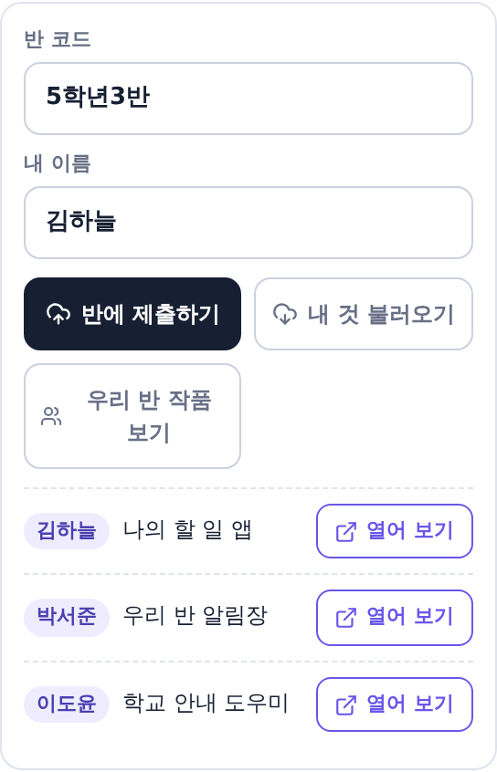
11
친구들 작품을 함께 봐요
학생 화면의 ‘수업 도구 → 반에 제출’에 있어요.
‘우리 반 작품 보기’
반 코드만 적으면 친구들 작품이 뜨고, 눌러서 열어 볼 수 있어요.
선생님 화면에서 ‘우리 반 작품 갤러리 열기’를 켜야 보입니다. 이름과 만든 웹앱만 보이고, 체크·기록·사진은 보이지 않아요. 수업이 끝나면 다시 꺼 두세요.

Slide 14
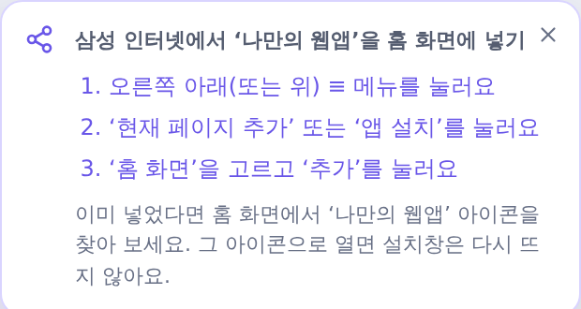
12
설치가 막힐 때
학교 태블릿이나 아이패드에서 설치창이 안 뜰 때가 있어요.
기기에 맞게 알려 줘요
삼성 인터넷·크롬·사파리·카카오톡 안까지, 쓰는 브라우저에 맞는 방법을 보여 줍니다.
아이패드는 사파리 탭과 홈 화면 앱의 저장 자리가 달라, 담아 둔 것이 안 보일 수 있습니다.

Slide 15
마무리
필요한 것부터
하나씩 써 보세요
모두 쓰지 않아도 됩니다.
수업에 맞는 것만 골라 주세요.

